Slide 1

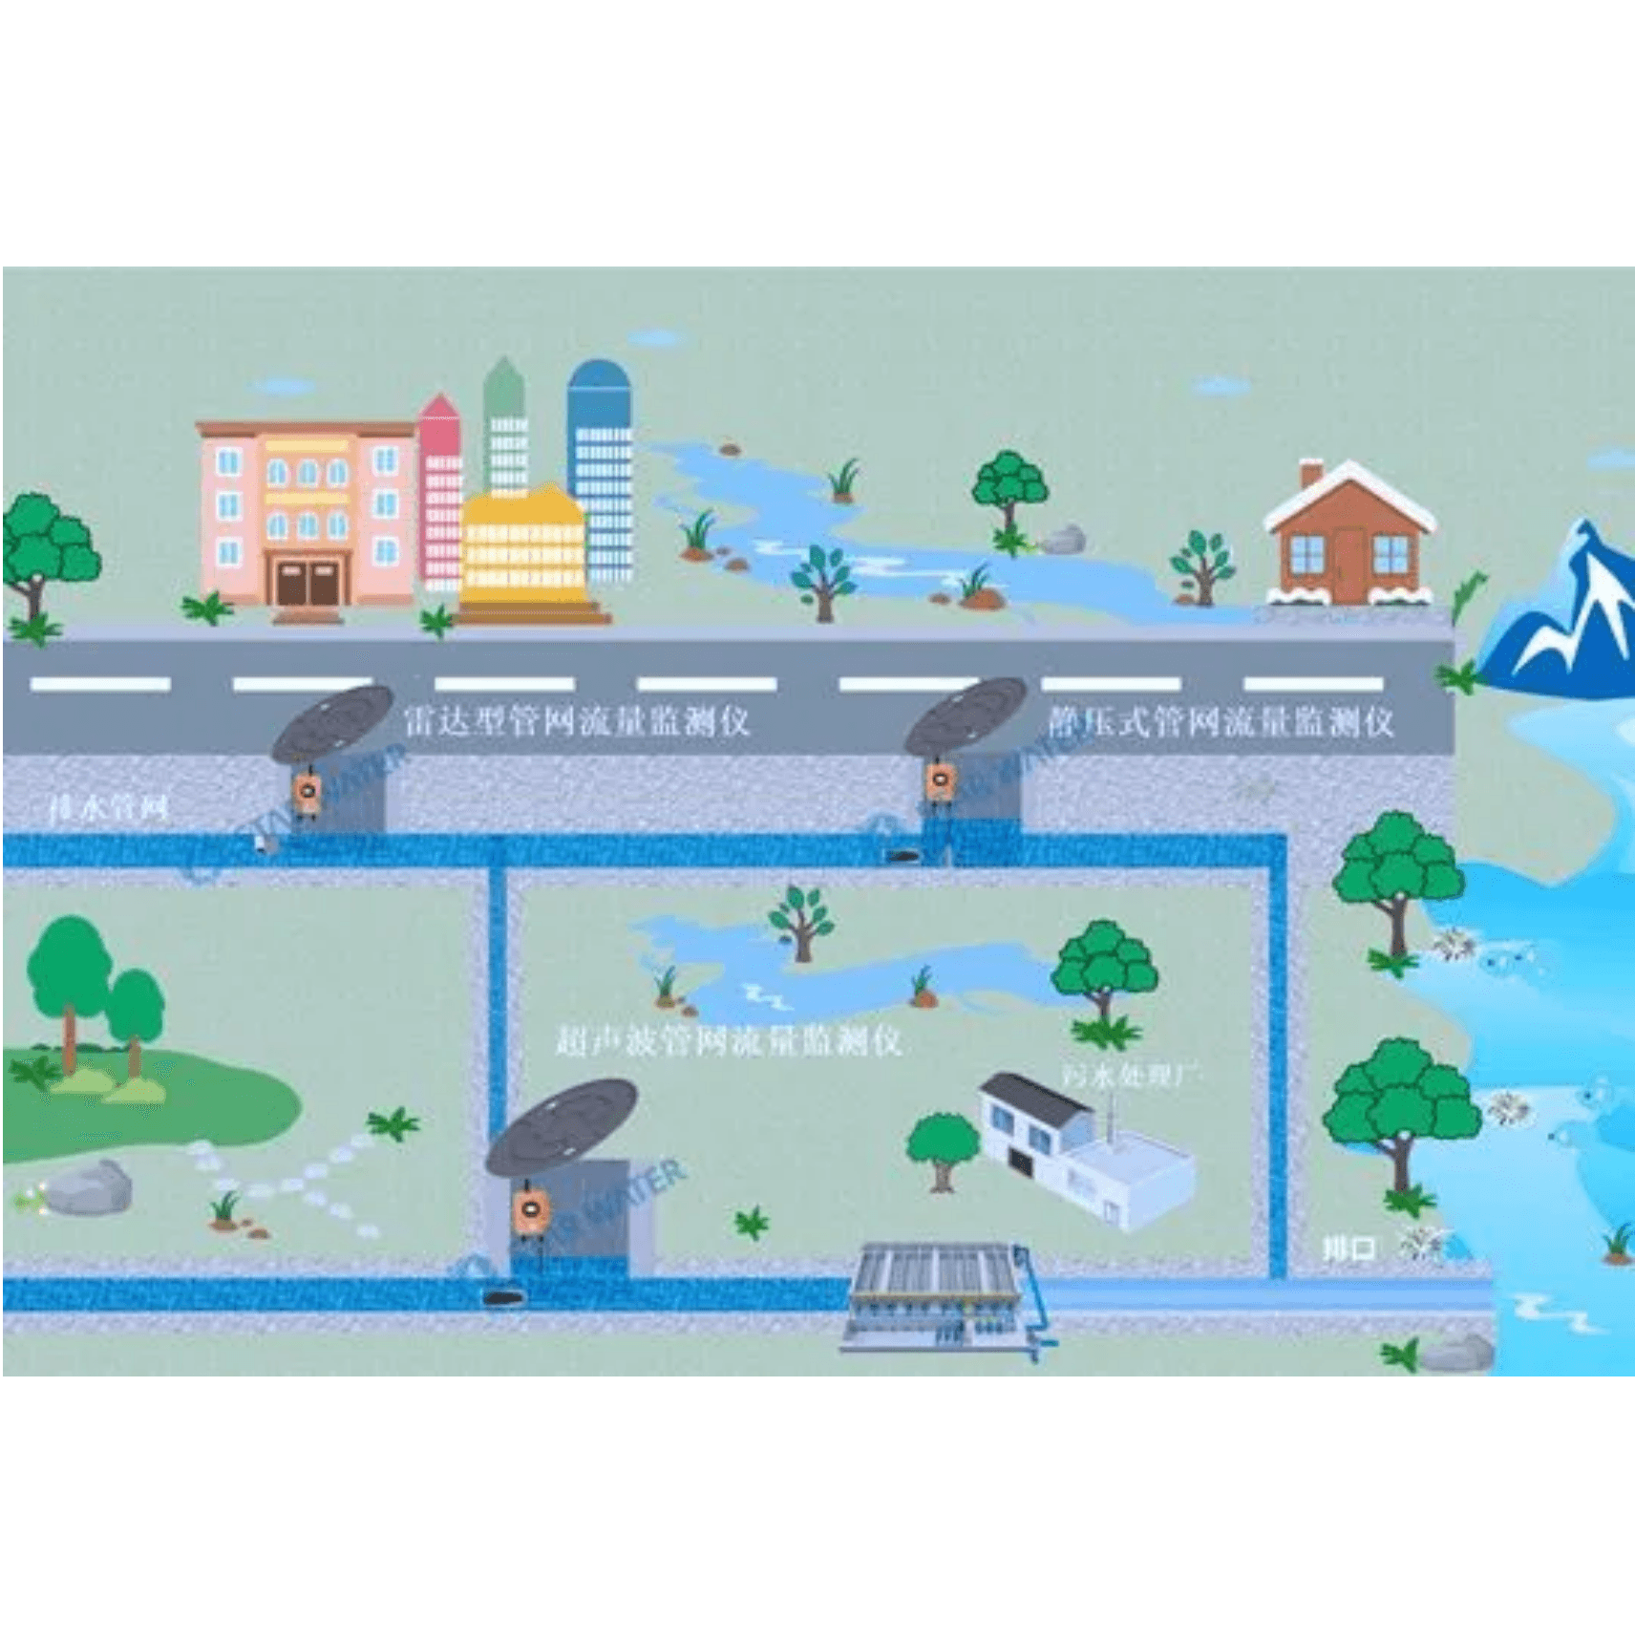





城市排水系统运行风险预测
与辅助决策产品
01 目标用户
政府监管人员：负责片区污废水处理运行情况的宏观监控与日常报告。
水务运维人员：负责暴雨、节假日等关键节点的风险预判与资源调度。
02 现状问题
预测滞后：难以提前准确预测排水负荷，多为事后解决，导致经济损失。
能力退化：管网运行能力退化严重，缺乏有效的预警机制。
损失扩大：事后处理模式可能进一步损害已超负荷的污水系统。
核心痛点：从“事后补救”转向“事前预判”，解决排水系统运行中由于信息滞后导致的不确定性风险。

Slide 2

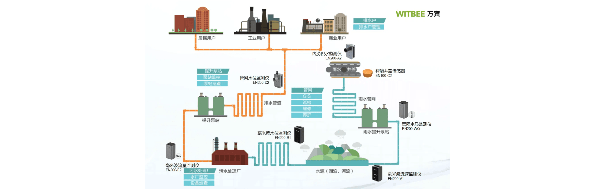




AI 赋能的排水系统辅助决策方案
系统运行逻辑架构
数据输入
AI 预测
风险评估
解释 & 建议
人做决策
01 产品不替代人
02 缩短决策时间
03 降低风险不确定性
AI 提供科学、量化的数据支撑，最终决策权始终由专业运维人员掌控，确保复杂工况下的决策安全性。
通过 24-72 小时的提前预测，将“被动响应”转为“主动预判”，为资源调度争取关键的黄金时间。
将模糊的经验判断转化为精准的风险等级与因素识别，显著提升城市排水系统的运行韧性。
PRODUCT POSITIONING & SYSTEM ARCHITECTURE

Slide 3
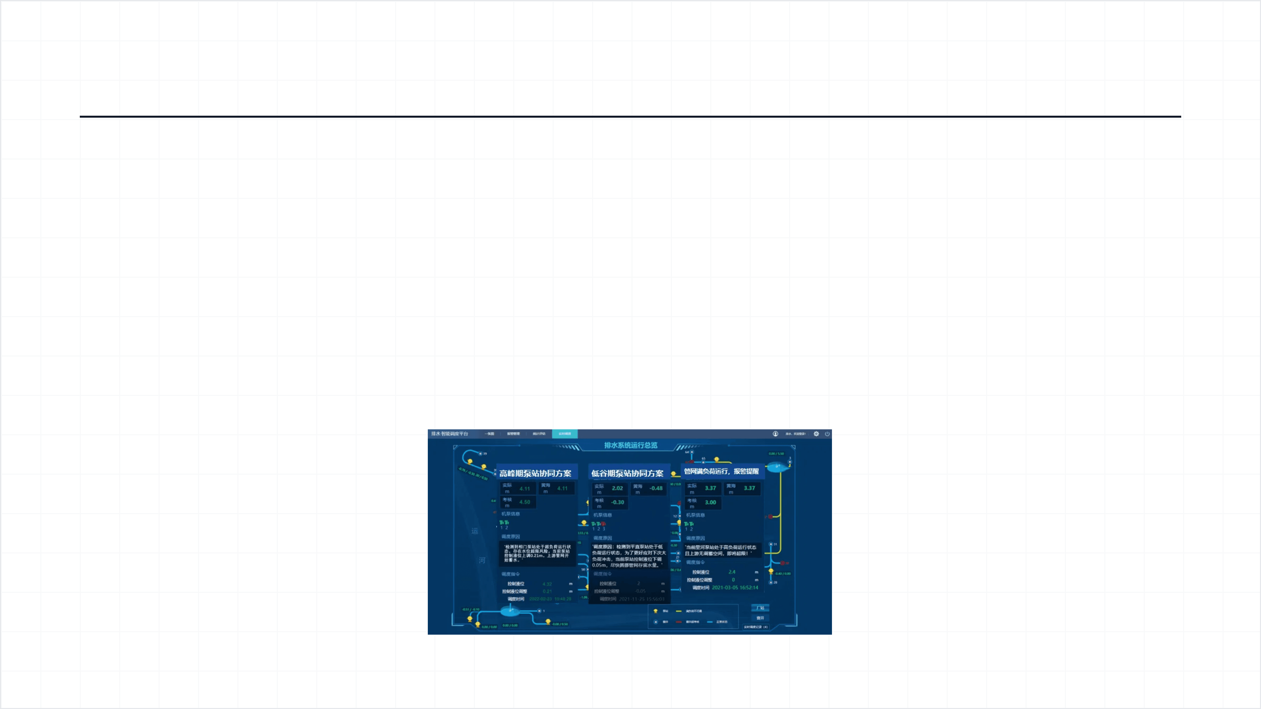


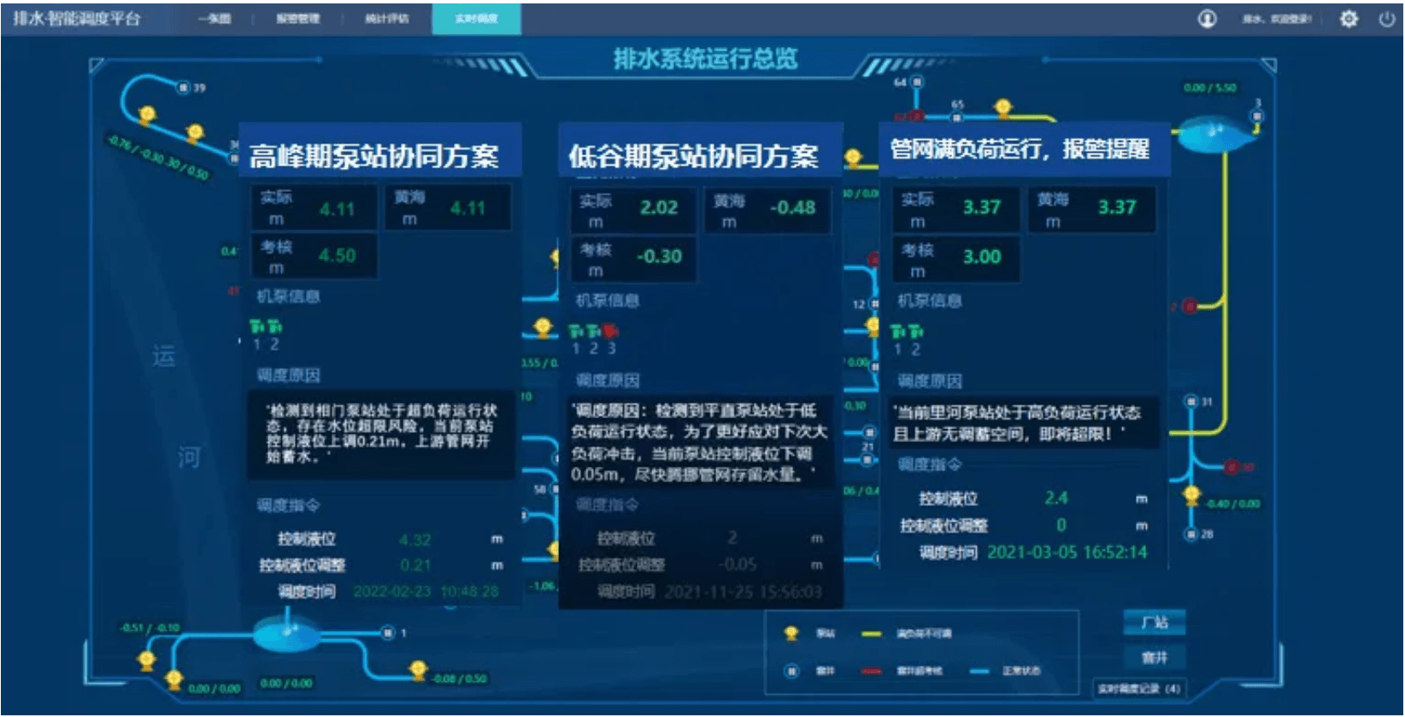
全链路风险识别与决策支持功能
排水负荷预测 (AI)
运行风险评估 (规则)
风险说明 & 建议 (解释)
INPUT
INPUT
INPUT
历史排水量、降雨量、用水人数、生产/浇洒用水
预测负荷数据、系统设计处理能力、风险阈值
风险上升因素（降雨、人口等）、专家知识库
OUTPUT
OUTPUT
OUTPUT
未来 24-72 小时排水负荷区间及趋势变化图
量化的风险等级（高/中/低）
风险来源识别与可执行的运维建议
价值：实现对未来排水压力的精准“天气预报”
价值：将复杂数据转化为直观的预警信号
价值：提供“可解释”的依据，辅助快速预案

Slide 4








明确 AI 边界，构建人机协作闭环
使用 AI
不使用 AI
趋势预测
风险等级定义
基于多维历史与实时数据的排水负荷演变预测
基于工程标准与管理规范的硬性风险阈值设定
因素识别
最终运维决策
自动识别导致风险上升的核心驱动因子（如降雨、人口）
结合实际复杂工况与资源现状的最终执行指令
AI 提供“可解释的判断依据”，最终决策由人完成。

Slide 5


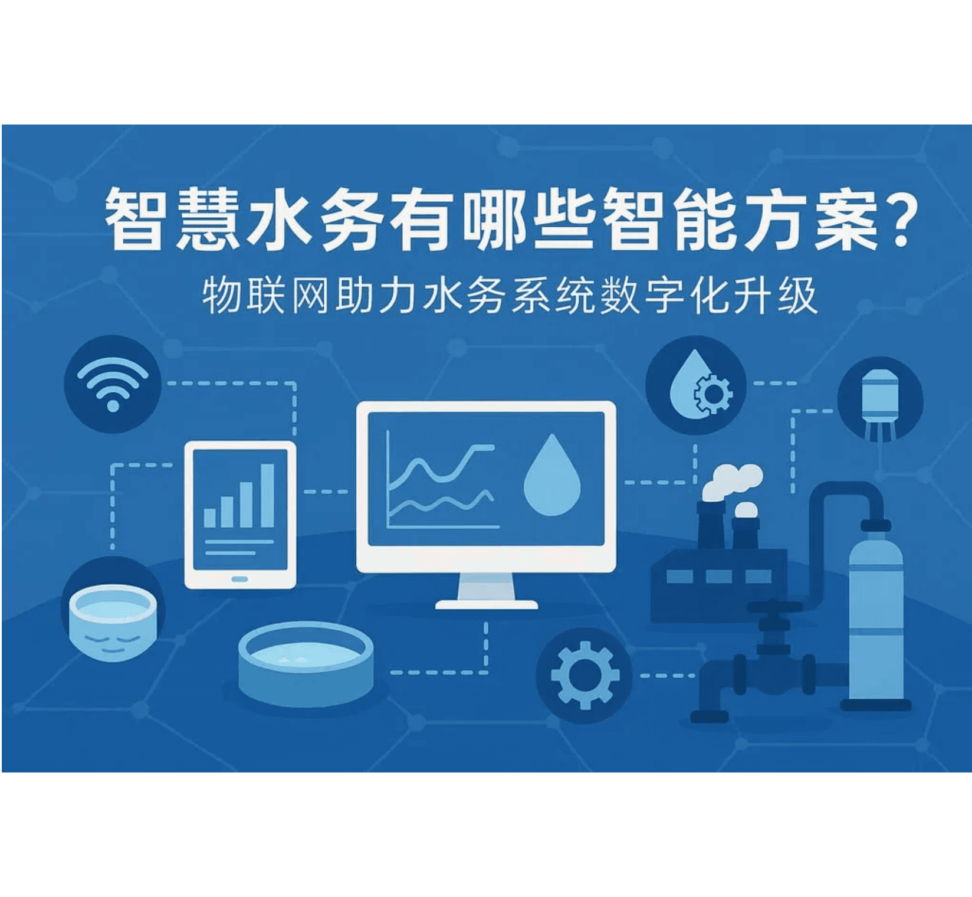

价值、边界与下一步
成功指标
预测精度：模型预测与实际排水情况高度契合，平时误差控制在既定范围内。
预警效能：提前识别风险因素，运维人员对风险判断的满意度（低误报/漏报）。
风险 & 限制
数据质量：基础数据获取渠道的真实性与全面性直接影响模型表现。
极端工况：极端罕见天气或地块属性突变对模型预测存在挑战。
后续优化方向
精细化建模：分地块建立精细模型，降低局部变动对全局预测的影响。
实时化对接：与运维系统深度集成，实现数据端到决策端的秒级响应。
本产品是一个以 “降低运维不确定性” 为目标的 AI 辅助决策系统。

